Slide 1
TRƯỜNG TIỂU HỌC PÚC LỢI
TOÁN 1

Slide 2


SGK - 8,9

Slide 3


Slide 4
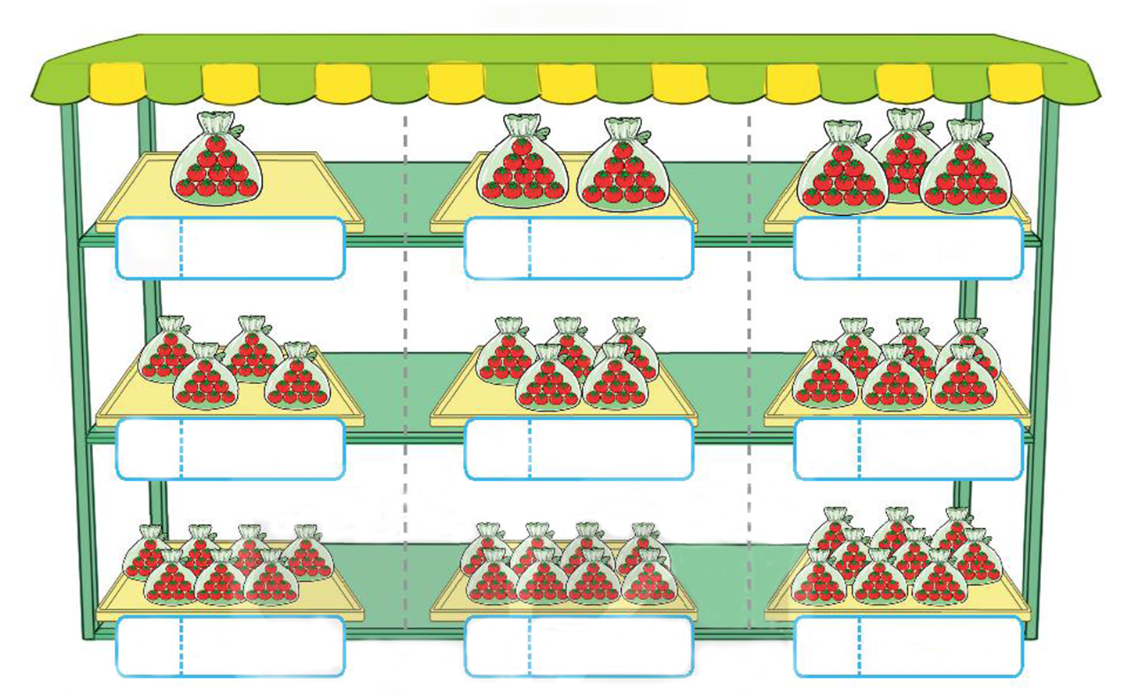
CÁC SỐ TRÒN CHỤC
10
mười
20
hai mươi
30
ba mươi
40
bốn mươi
50
năm mươi
60
sáu mươi
70
bảy mươi
80
tám mươi
90
chín mươi

Slide 5


Slide 6

1
Số
?
20
?
30
10
70
80
90
?
?
40
60
?
50
?

Slide 7
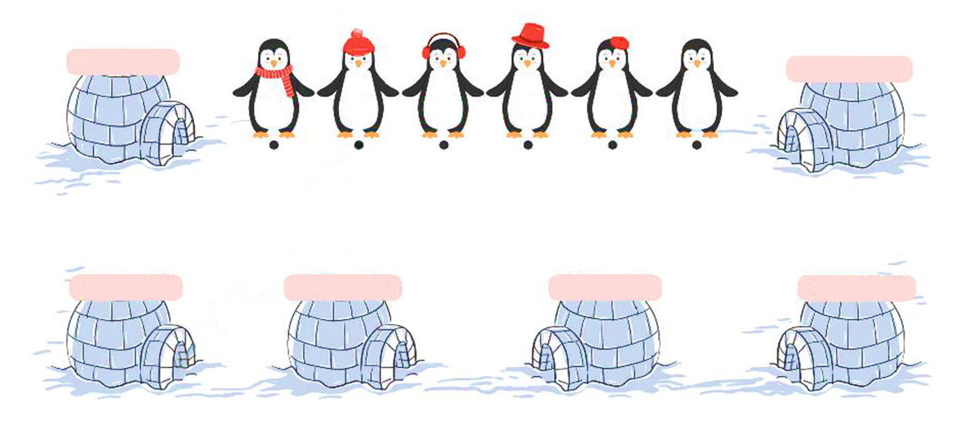
2
Tìm nhà cho chim cánh cụt.
Mười
Năm mươi
10
20
30
40
50
60
Hai mươi
Bốn mươi
Ba mươi
Sáu mươi

Slide 8
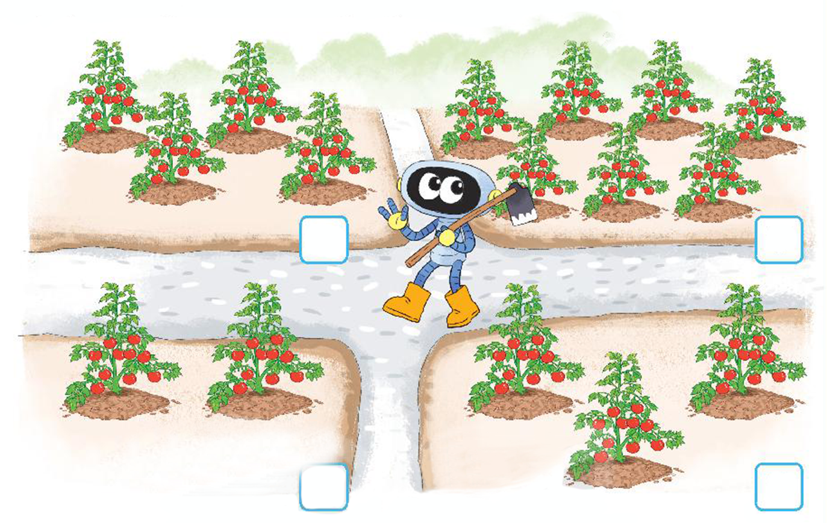
3
Biết mỗi cây có 10 quả. Tìm số thích hợp (theo mẫu).
40
?
?
?
?

Slide 9
3
Biết mỗi cây có 10 quả. Tìm số thích hợp (theo mẫu).
40
?
?
70
?
?

Slide 10
3
Biết mỗi cây có 10 quả. Tìm số thích hợp (theo mẫu).
40
?
?
70
?
?
20

Slide 11
3
Biết mỗi cây có 10 quả. Tìm số thích hợp (theo mẫu).
40
?
?
70
?
?
20
30

Slide 12
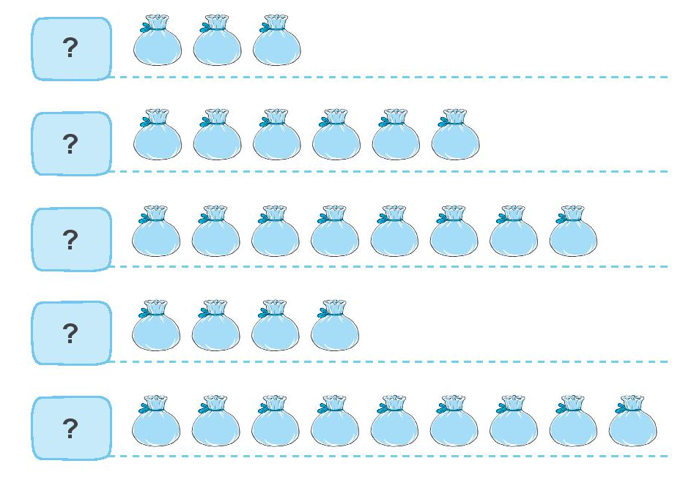
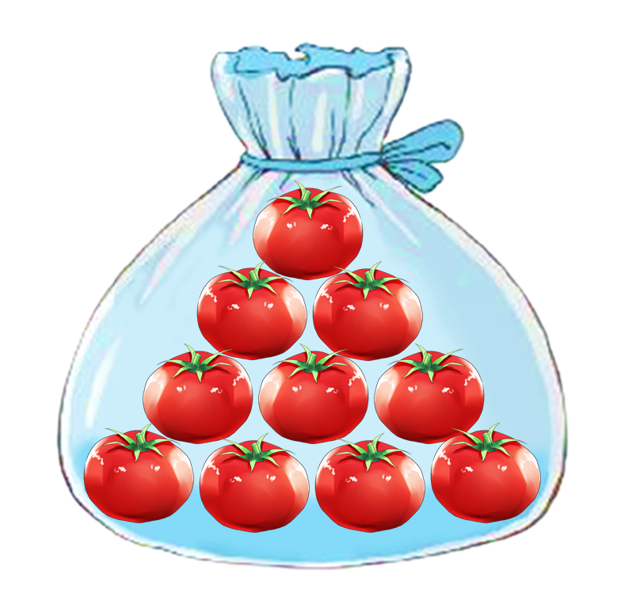
Biết mỗi túi có 10 quả cà chua. Tìm số quả cà chua trên mỗi hàng (theo mẫu)
4

Slide 13

4
Tìm số quả cà chua trên mỗi hàng.
30
?
60
?
80
?
40
?
90
?

Slide 14


